Slide 1
Spring Boot VS Node.js
나이유
나정수 이인서 정지유

Slide 2

목차
A table of contents.
Part 1
Spring Boot / Node.js
Part 2
취업사이트 조사
Part 3
나이유의 선택과 이유

Slide 3
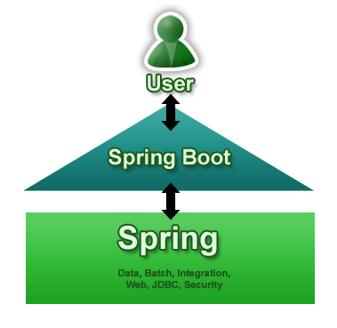
Part 1 Spring Boot
스프링 부트란?
Spring을 더 편리하게 이용하기 위한 도구 (개발을 더 쉽게)
Spring 프레임워크 기반 프로젝트를 쉽고 빠르게 해준다.
라이브러리 관리, 자동화 설정 등이 편리하다.
그럼 Spring은?
JAVA의 웹 프레임워크로 JAVA 언어를 기반으로 사용
프로젝트에서 중복코드의 사용을 줄여준다.
오픈소스 프레임워크로 효율적이다.

Slide 4
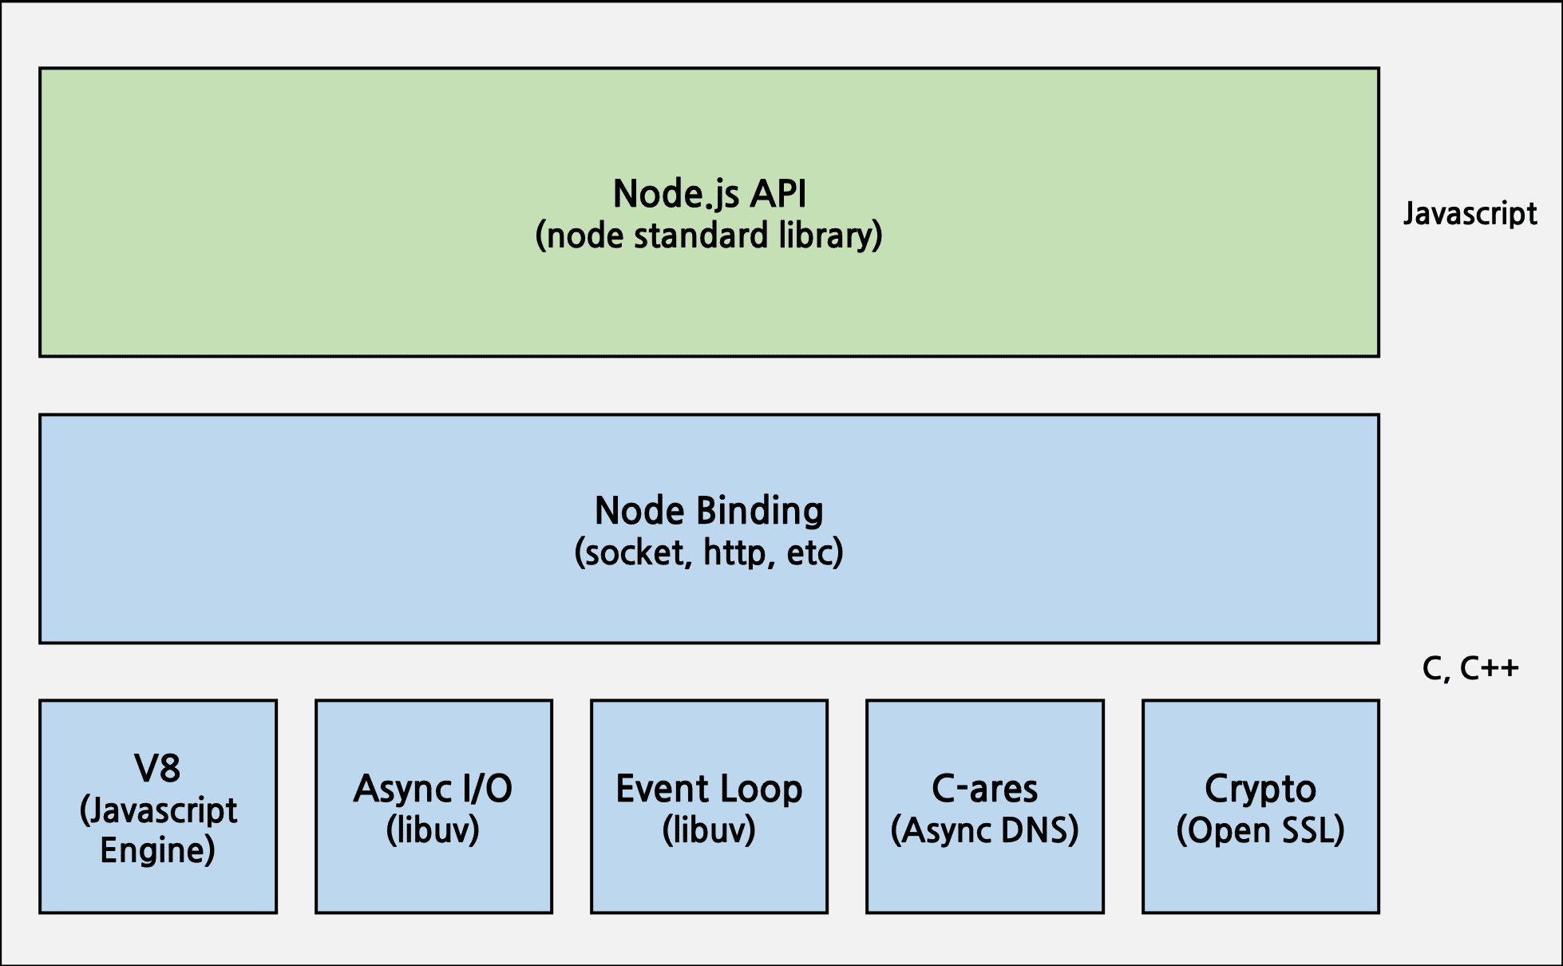
Part 1 Node.JS
Node.js란?
JavaScript를 서버에서도 사용할 수 있도록 만든 프로그램 환경
서버제작이 용이하고, 확장성있다.
다른 프로그래밍언어에 비해 생산성이 좋아 코딩시간이 단축.

Slide 5
Part 1 장·단점 비교
Spring Boot
Node.JS
라이브러리 자동화 및 관리 용이
객체 기능을 구분, 재사용성을 높여준다.
기본적인 설계나 라이브러리 제공
협업 및 규모있는 프로젝트에 용이
브라우저 외 서버로도 사용이 용이하다.
다른 언어에 비해 코딩 시간이 적게소요.
프론트/백앤드 기술의 통합
따라서 의사 소통 비용을 줄일 수 있다.
장
점
설정 변경 시 내부코드 확인이 필요
코드 실행시간 및 제작에 다소 시간 소요
내부에 많은 기능이 있어 무겁다.
따라서 습득하려면 상당한 노력과 시간이 소요
단
점
다른 언어에 비해 코드 가독성이 낮음.
(유지보수가 어려워질 수 있다.)
고급 기능이 적어 세밀한 구현이 어렵다.
스크립트 언어의 특성(Error 에 취약)

Slide 6



Part 2 취업사이트 조사
기업 회사 정보
지원 자격
우대 사항

Slide 7

Part 2 Search Spring Boot
19.0
사람인
대전 전체 : 21건
대전 전체 & 신입 : 4건
62.5
워크넷
대전 전체 : 8건
대전 전체 & 신입 : 5건
100
프로그래머스
대전 전체 : 1건
대전 전체 & 신입 : 1건

Slide 8
Part 2 Search Node.JS
30.0
사람인
대전 전체 : 26건
대전 전체 & 신입 : 8건
60.0
잡코리아
대전 전체 : 15건
대전 전체 & 신입 : 9건

Slide 9
Part 2 자격요건 / 우대사항
Programming Language
하나 이상의 프로그램 언어 개발 가능자
(Java, C, Python 등)
HTML5, CSS3, JavaScript
Linux 운영체제
프로그램언어
DataBase
Project & Tool
하나 이상의 DB를 요구
(MySQL, MariaDB 등)
DB
환경
Git : 프로젝트 관리, 협업경험
개발환경 경험 및 협업툴
React 우대
정보처리기사 우대
관련 자격증 및 전공자 우대

Slide 10
Part 3 나이유의 생각
Node.js
Node.js
Spring Boot
정수의 생각
인서의 생각
지유의 생각
Spring Boot와 Node.js를 비교하기는 처음 배우는 일반인의 입장에서 선택하기에 매우 어렵다.
그래서 우선 내가 희망하는 백엔드 개발자가 되려는 입장에서 찾아보았다.
기업, 취업사이트 조사 결과 및 개발자들의 포스트, 유튜브, 선생님의 조언 등을 참고해 보았을 때 Node.js를 통한 개발이 최근 스타트업에서 많이 이뤄지고 있고,
규모있는 글로벌 기업, 플랫폼에서도 개발언어가 Java에서 JavaScript(Node.js)로 바뀌는 것으로 보아 Node.js를 선택하는 것이 바람직하다고 본다
프론트는 사용자에게 보여줄 정보를
처리하는 정도라 Spring Boot는 무겁다고 판단, 7개월 과정에서 Spring Boot을 배우기에는 시간이 터무니없이 부족하다는 생각이 든다. 둘 다 경험이 없는 상황에서 Node.js가 빠르고 적은 코드로 시작하기에 좋다는 점이 있고, Node.js는 처음 배우는 사람도 하루만에 서버 구동하고 API도 하나 만들 수 있다.
그에 비해 Spring Boot는 러닝 커브(학습 곡선, 드는 학습시간 및 비용)가 존재한다. Spring Boot를 공부하면 Service, Controller, Repository 에 대해서 알아야된다
처음 Node.js와 spring boot를 조사 했을 때에는 접근성이 높고, 쉽게 배울 수 있는 Node.js쪽으로 생각이 기울었었다.
하지만 (당연한 이야기일 수도 있지만) 기업에서는 다양한 언어, 프로그램을 다루는 인재를 원했다.
거기에 선생님께서 말씀 하신 ‘프로그래밍언어에는 절대 마스터는 없다.’ 까지 더해졌고 생각이 바뀌게 됐다.
앞으로도 계속 프로그램, 언어 다양하게 배울텐데 어느 분야든 처음은 전문가에게 배우는게 최고라고 생각된다. 그래서 나는 지금 선생님이 주로 사용하시고 과외도 하셨던 Spring boot를 배우고싶다.
Node.js는 접근성이 높고 쉬운만큼 혼자서 꼭 독학을 하겠다

Slide 11

Q&A

Slide 12

감사합니다

